Slide 1
Родной русский язык
2 класс
Тема: Итоговое занятие - тест.
Учитель: Киселева С.А.

Slide 2

Цель:
Подведение итогов по предмету за курс 2 класса.

Slide 3
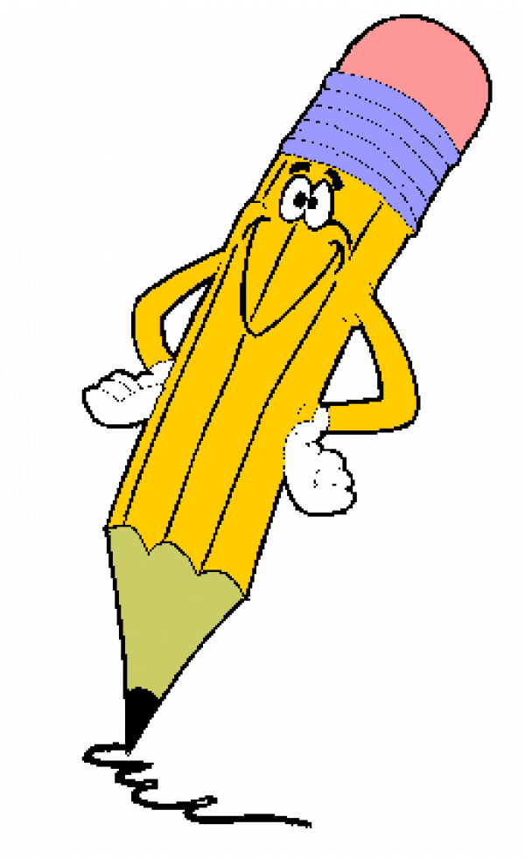
Задание №1
Пройдите тест. Ответы запишите на отдельном двойном листике.

Slide 4
Задание №2
Итоговое тестирование
по родному русскому языку за курс 2 класса
1. Найди лишнее слово:
а) здравствуйте;
б) счастливого пути;
в) до свидания;
г) прощайте.

Slide 5
2. Речь бывает устная и …
а) громкая;
б) тихая;
в) письменная;
г) звучащая.
3. Почему исчезают устаревшие слова?
а) выходят из употребления отдельные орудия труда, предметы одежды;
б) надоели людям;
в) заменяются другими, хотя называемые ими предметы остаются;
г) появляются современные названия слов;

Slide 6
4. Допиши словечко-рифму.
Мишка плачет и ревёт: просит пчёл, чтоб дали … .
а) булочку;
б) пряник;
в) конфетку;
г) мёд.
5. Твои речевые роли.
Слушаю рассказ учителя. Я - … .
а) мечтатель;
б) читатель;
в) диктор;
г) слушатель.

Slide 7
6. Твои речевые роли.
Читаю интересную книгу. Я - …
а) мечтатель;
б) читатель;
в) диктор;
г) слушатель.
7. Ты видишь, что ребята чем-то расстроены. Как ты поступишь:
а) поругаешь их за проделки;
б) посоветуешь что-то, поможешь;
в) пожалуешься их родителям;
г) перестанешь с ними общаться.

Slide 8
8. Напольный ящик для хранения вещей:
а) сундук
б) кадушка
в) коромысло
г) ухват
9. Какие слова нужно выбрать, если опоздал на урок и хочешь войти в класс?
а) извините, можно войти?
б) можно войти?
в) я войду?
г) я опоздал.
10. Закончи пословицу:
Слово не воробей, вылетит – не …
а) найдешь;
б) схватишь;
в) поймаешь;
г) спрячешь.

Slide 9
Задание для контроля
Ответьте на вопросы:
- О каком виде речи говорили на уроке?
- На какие виды подразделяется устная речь?
- Какое задание вызвало затруднение?
- Чем было интересно заниматься на уроке?

Slide 10

Спасибо за внимание!

